Slide 1
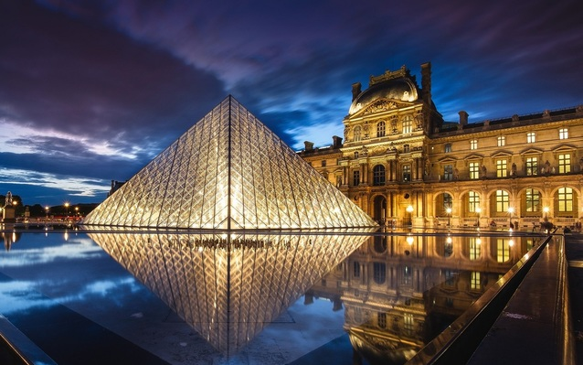
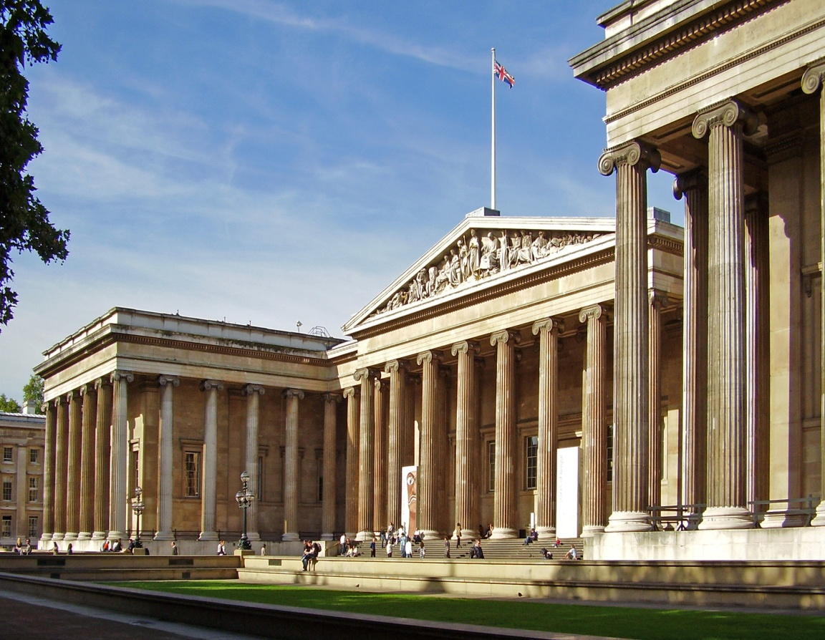
ΙΣΤΟΡΙΑ ΑΓΑΛΜΑΤΩΝ…
μέσα από τους μεταξύ τους διαλόγους.

Slide 2
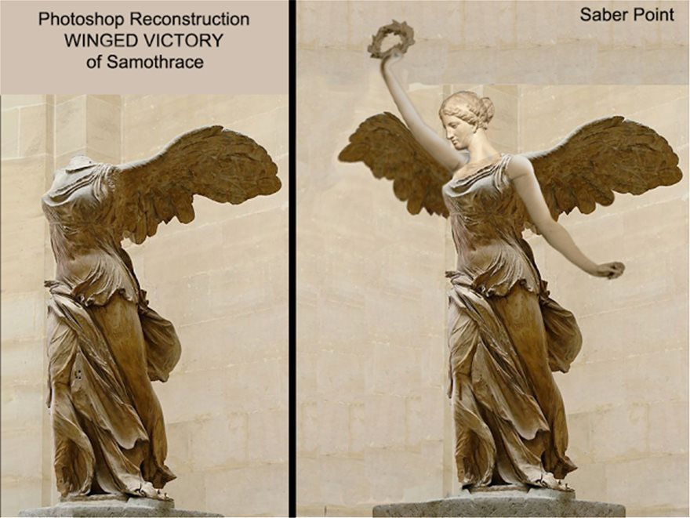
Η Νίκη της Σαμοθράκης
Γεια σας, θα θέλατε να μας πείτε λίγα πράγματα για εσάς;
Σήμερα συνειδητοποίησα τι δεν μου αρέσει στην εμφάνισή μου. Μου λείπουν τα χέρια και το κεφάλι μου. Δεν θυμάμαι καλά, αλλά νομίζω πως κάποτε τα είχα και ήμουν ακόμα πιο όμορφη. Πρόσφατα έμαθα από έναν τουρίστα που με επισκέφτηκε ότι ένα πιστό μου αντίγραφο που βρίσκεται στην Αλεξανδρούπολη τα έχει όλα αυτά και πολύ θα ήθελα να το συναντήσω να δω πως ήμουν παλιότερα, αλλά πιστεύω πως θα ήμουν πανέμορφη. Τώρα πάντως προσπαθώ να διατηρώ το σώμα μου πολύ καλά, για να παραμένω εντυπωσιακή και να συνεχίζουν να με θαυμάζουν. Ας σταματήσουμε να λέμε τα αυτονόητα, για την ομορφιά μου και ας πάμε στα σοβαρά. Λείπω πολλά χρόνια από την πατρίδα μου καθώς είμαι πολύ μακριά από αύτην, στην Γαλλία, στο μουσείο του Λούβρου. Είναι πολύ όμορφα εδώ και είμαι ευτυχισμένη. Σίγουρα όμως στη χώρα μου, θα ήταν πολύ καλύτερα.

Slide 3
Ο Θεός του Ήλιου
Εσείς έχετε κάποια ένσταση για την εμφάνισή σας;
Ακούστε, εγώ παρόλο που είμαι ένα κεφάλι μόνο πιστεύω πως παραμένω εντυπωσιακός. Μάλλον βοηθάει η ομοιότητά μου με το κεφάλι του αγάλματος της Ελευθερίας, που βρίσκεται στην Αμερική. Όμως η φήμη μου λέει ότι αντιπροσωπεύω τον Θεό Ήλιο, επειδή κάποιες γραμμές που αρχίζουν από το κεφάλι μου μοιάζουν με τις ακτίνες του και γι’ αυτό με συσχέτισαν μαζί του. Βρίσκομαι στο αρχαιολογικό μουσείο της Ρόδου, στην πατρίδα μου, σε αντίθεση με πολλά άλλα αγάλματα. Το θεωρώ πολύ σημαντικό και είμαι ιδιαίτερα χαρούμενος.

Slide 4
Ο Δισκοβόλος του Μύρωνα
Εσάς ποια είναι η αποψή σας για την εικόνα σας;
Εγώ είμαι πολύ περήφανος για την εμφάνισή μου. Ευχαριστώ πολύ τον Μύρωνα που με δημιούργησε γιατί με απεικονίζει νέο, γυμνασμένο και παραμένω έτσι από το 450 π.Χ που κατασκευάστηκα. Δυστυχώς όμως το αυθεντικό χάλκινο μου άγαλμα έχει χαθεί από τα αρχαία χρόνια και δημιουργήθηκα για να αναπληρώνω την απώλεια του. Είμαι πολύ καλός στη δουλειά μου και με την αξία μου έχω κερδίσει τον θαυμασμό του κόσμου. Βρίσκομαι στο φημισμένο Βρετανικό μουσείο, χωρίς να γνωρίζω τον ουσιαστικό λόγο. Περνάω πολύ καλά αν και νοσταλγώ την Ελλάδα...

Slide 5
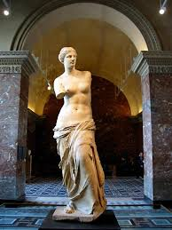
Η Αφροδίτη της Μήλου
Μήπως θα θέλατε και εσείς να μας πείτε δύο λόγια για το πώς σας φαίνεται η εξωτερική σας εμφάνιση;
Αν και φτιάχτηκα πολύ παλιά το 150-50 π.Χ και εγώ θα έλεγα ότι είμαι πολύ περήφανη για την εμφάνιση μου και κυρίως για την φυσική μου κατάσταση. Όμως έχω ένα μεγάλο παράπονο που με κάνει να ζηλεύω τον Δισκοβόλο του Μύρωνα, του οποίου είναι άρτια όλα τα ατομικά του χαρακτηριστικά. Εμένα μου λείπουν τα χέρια μου και οι επισκέπτες δεν μπορούν να με θαυμάζουν ολόκληρη. Αλλά λένε ότι είναι το πιο δυνατό μου χαρακτηριστικό, και με κάνει αναγνωρίσιμη από όλους. Γι’αυτό είμαι χαρούμενη καθώς αποτελώ ένα από τα πιο εκλεκτά παραδείγματα της αρχαίας ελληνικής γλυπτικής. Όπως η Νίκη της Σαμοθράκης βρίσκομαι και εγώ στο μουσείο του Λούβρου. Είμαι ικανοποιημένη από την περιποίηση που λαμβάνω και ιδιαίτερα ευτυχής που έχω ένα ακόμα ελληνικό άγαλμα να συνομιλώ. Δεν με πειράζει ιδιαίτερα που βρίσκομαι μακριά από την Ελλάδα, διότι την θυμάμαι αμυδρά και δεν έχω καμία ιδέα για τη ζωή μου εκεί.

Slide 6
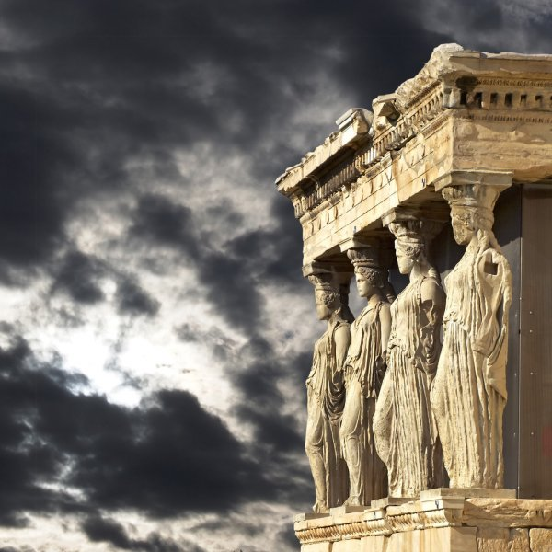
Οι Καρυάτιδες
Θα θέλατε μήπως κι εσείς να μας πείτε κάτι για την εμφανισή σας;
Συμφωνούμε όλες ότι είμαστε αγάλματα που προσέχουμε πολύ τον ευατό μας και φοράμε κομψά και κάποτε χρωματιστά ρούχα.
Σας άρεσε η δουλειά σας;
Παλαιότερα κάναμε μία πολύ σημαντική δουλειά. Στήριζαμε τo Ερέχθειο και του δίναμε μία ξεχωριστή ομορφιά.Τώρα πια βρισκόμαστε στο μουσείο της Ακρόπολης και προσπαθούμε να προσφέρουμε εκεί, αν και θα προτιμούσαμε περήφανες να ξανάστηρίξουμε αυτό το αρχαίο κτίριο. Ένα πράγμα μας στεναχωρεί ιδιαίτερα. Η έκτη από εμάς δυστυχώς δεν βρίσκεται στην παρέα μας. Το 1803 αποσπάστηκε από το μέρος που στήριζε (2^{η} από τα αριστερά) και μέχρι το 1806 μέσω του πανούργου Βρετανού Έλγιν είχε μεταφερθεί στο Ηνωμένο Βασίλειο όπου βρίκεται έως σήμερα. Η απουσία της είναι αισθητή και μια θέση στο μουσείο μας την περιμένει να επιστρέψει.

Slide 7
Διάλογος αγαλμάτων
Δισκοβόλος του Μύρωνα:
Τελικά εγώ είμαι ο καλύτερος από όλους, άρτια κατασκευασμένος, γυμνασμένος και συντηρημένος σωστά.
Καρυάτιδα:
Εμείς διαφωνούμε με αυτό, πιστεύουμε πως είμαστε οι πιο όμορφες, οι πιο καλοντυμένες και με την πιο σωστή κορμοστασιά από όλους σας!
Η Αφροδίτη της Μήλου:
Ναι αλλά και εγώ είμαι ένα από τα πιο αξιοθαύμαστα αγάλματα του κόσμου και οι άνθρωποι που με επισκέπτονται με αντιμετωπίζουν με θαυμασμό και είμαι πολύ περήφανη γι’ αυτό.

Slide 8
Διάλογος αγαλμάτων
Η κεφαλή του θεού Ήλιου:
Κάποτε ζήλευα κι εγώ την δική σας ομορφιά. Μα τώρα έχω συνειδητοποιήσει πως η καλή εξωτερική εμφάνιση δεν φέρνει την πραγματική ευτυχία στη ζωή. Πάρτε παράδειγμα εμένα, που έχω παρά μόνο ένα κεφάλι, και παρόλ’ αυτά νιώθω πολύ ξεχωριστός.
Η Νίκη της Σαμοθράκης:
Έχει δίκιο. Εγώ πάντοτε σκεφτόμουν πως η κεφαλή του Ήλιου θα με συμπλήρωνε μια και δεν έχω κεφάλι. Όμως, τώρα κατάλαβα ότι αρκούν τα υπάρχοντα χαρακτηριστικά μου και θα κάνω τα πάντα για να τα αναδεικνύω.
Μετά τα σοφά λόγια του θεού Ήλιου, όλοι αναθεώρησαν και συμφώνησαν μαζί του. Πλέον, δεν τους ενδιέφερε αποκλειστικά η εξωτερική τους εικόνα...

Slide 9
2^{ο} Γυμνάσιο Πεύκης Σχολ.έτος:2020-21 Εργασία στο μάθημα της Νεοελληνικής Γλώσσας
Συνεργάστηκαν οι μαθήτριες:
Μπακαμήτσου Μαρία
Παγώνη Δήμητρα
Παγώνη Φωτεινή
Ρούντα Δήμητρα
Τεστέμπαση Μαρία
Η Καθηγήτριά μας: Μαλλιαρίδη Αγγελική

